Slide 1
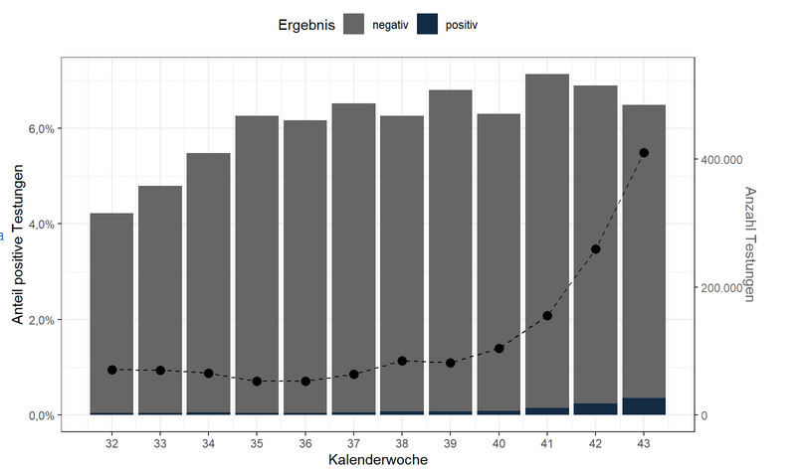
Anzahl der Testungen und Positivenanteile pro Woche – bundesweit - Datenstand 27.10.2020

Slide 2
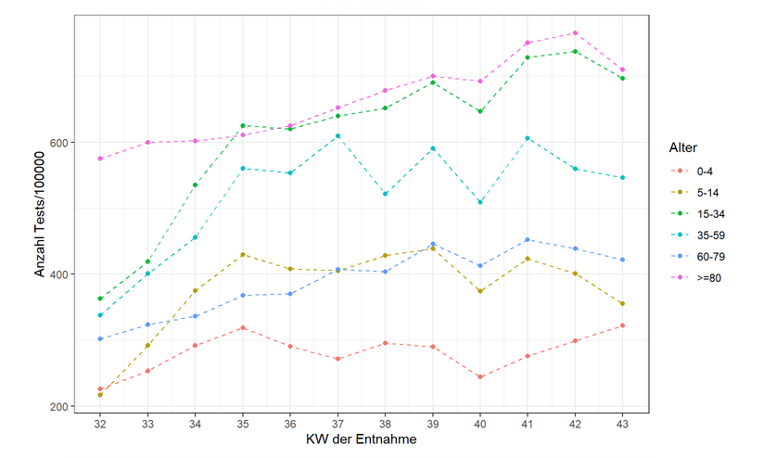
Anzahl Testungen pro 100.00 Einwohner nach Altersgruppe und Kalenderwoche – Datenstand 27.10.2020

Slide 3
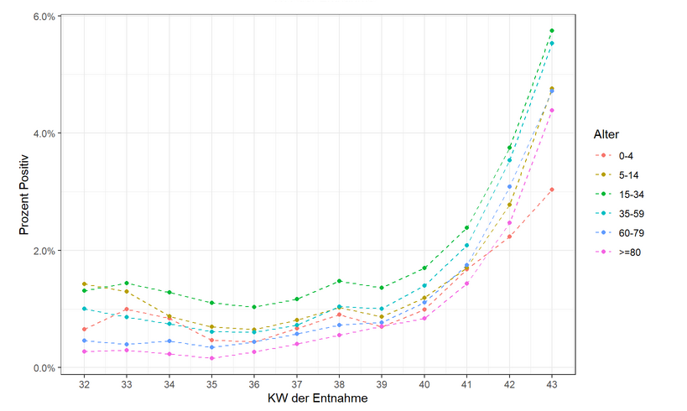
Positivenanteile nach Altersgruppe und
Kalenderwoche Datenstand 27.10.2020

Slide 4
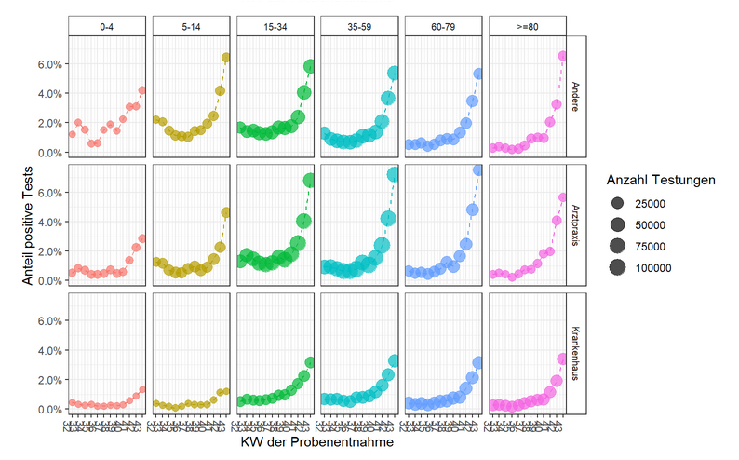
Positivenanteile nach Altersgruppe, Abnahmeort und
Kalenderwoche Datenstand 27.10.2020

Slide 5
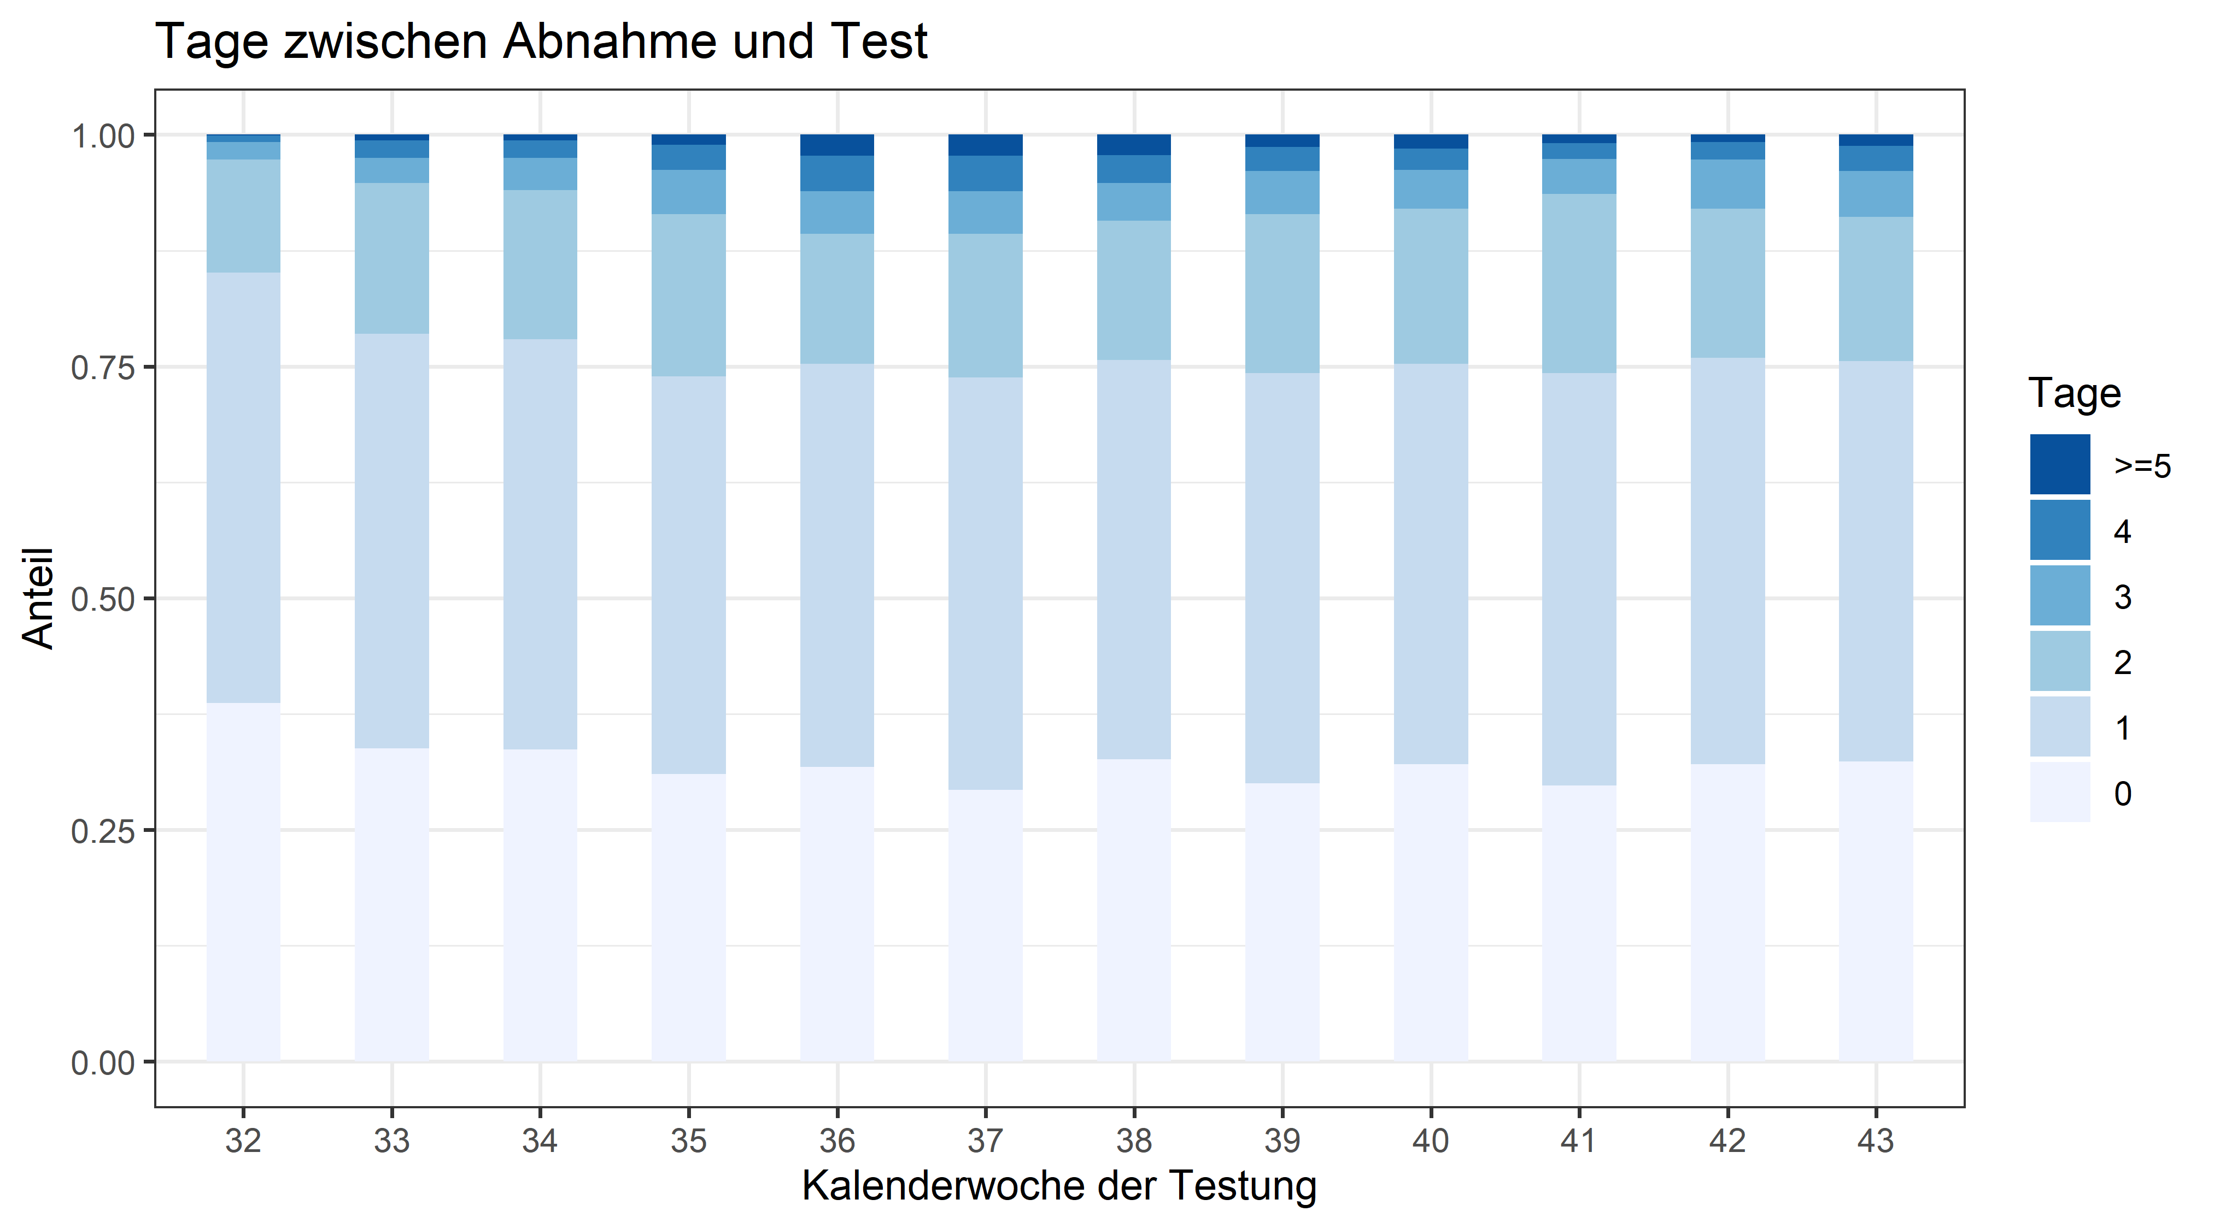
Testverzug – Datenstand 27.10.2020

